Slide 1
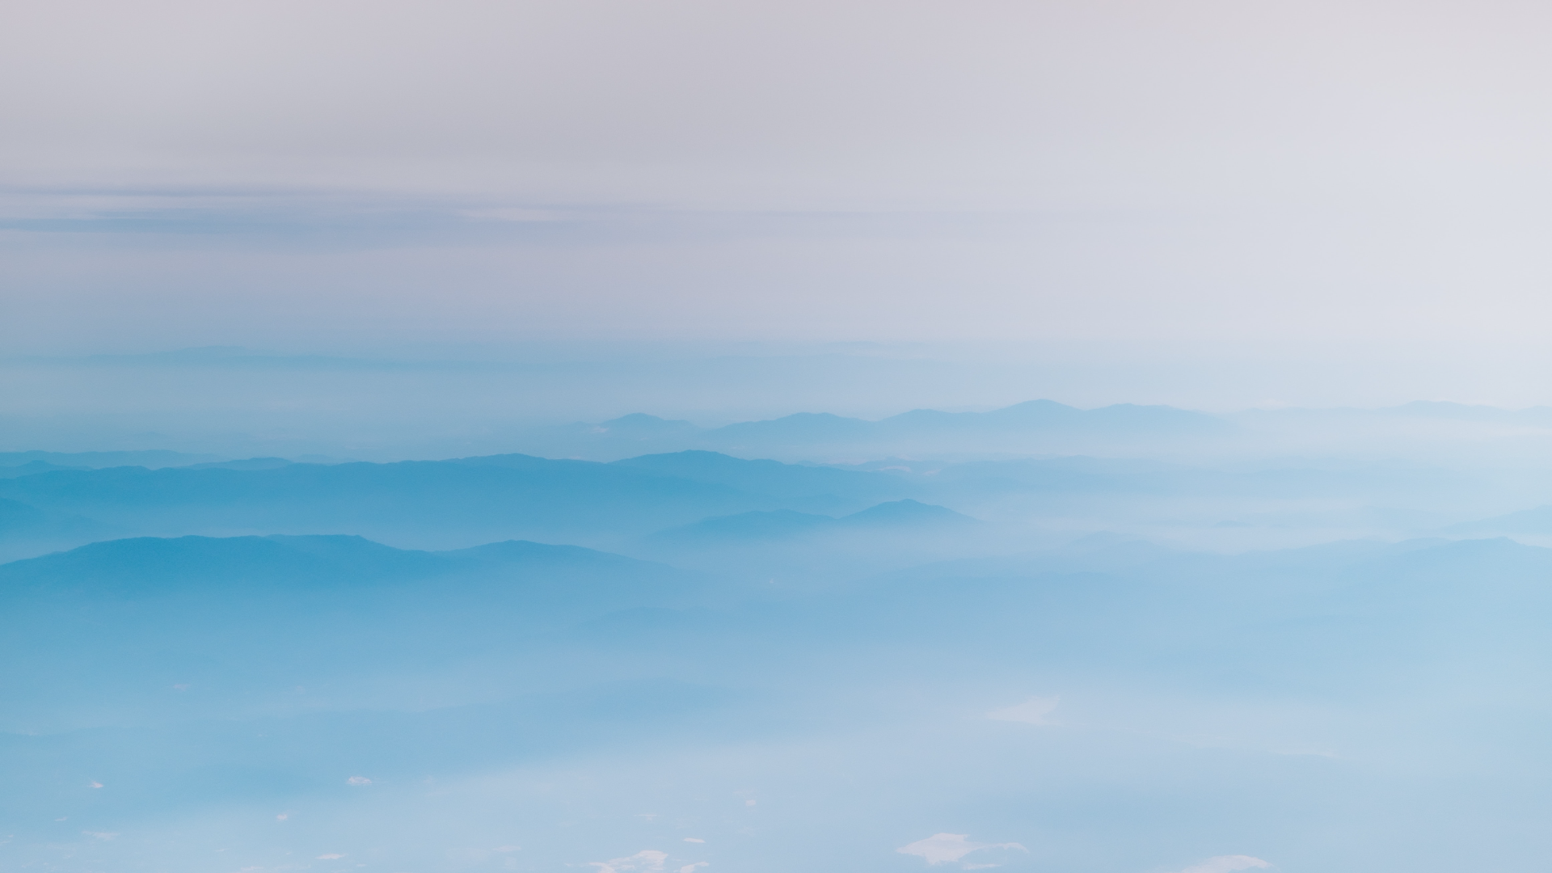
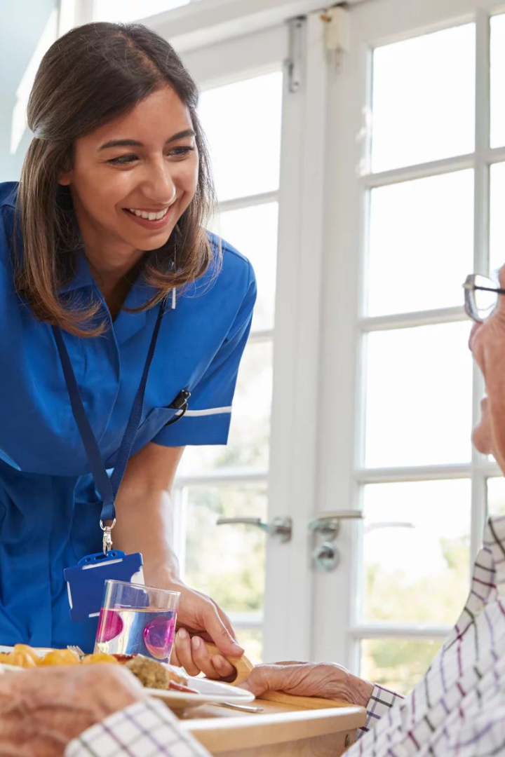

Keperawatan Gerontik
Keperawatan gerontik merupakan pelayanan kesehatan terhadap lansia yang memperhatikan kondisi biologis, psikologis, dan sosial klien yang lewat usia.
by
Mizam Ari Kurniyanti., S.Kep., Ners., M.Kep

Slide 2
Konsep Proses Menua
Proses menua adalah proses alami yang berubah pada setiap individu. Hal ini terjadi karena adanya faktor biologis, lingkungan, dan gaya hidup seseorang.
Teori Penuaan
Teori Usang
Teori Radikal Bebas
Penuaan karena adanya molekul beracun yang menumpuk di tubuh.
Penuaan karena terjadi akibat kerusakan sel tubuh karena radikal bebas.
Teori Wear and Tear
Teori Imunologis
Penuaan akibat kerusakan sel tubuh yang terjadi karena pemakaian.
Penuaan karena adanya gangguan pada sistem kekebalan tubuh.

Slide 3
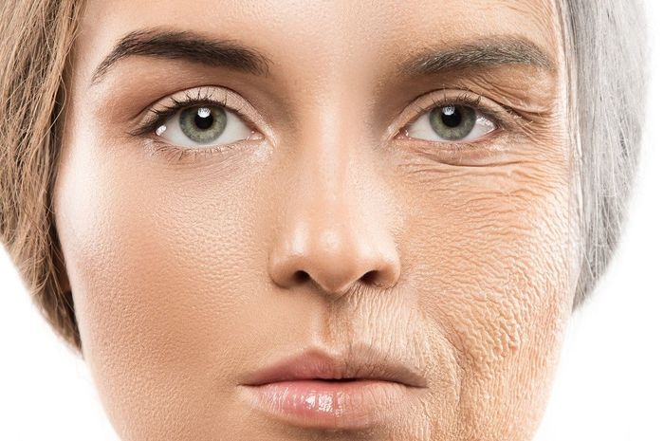
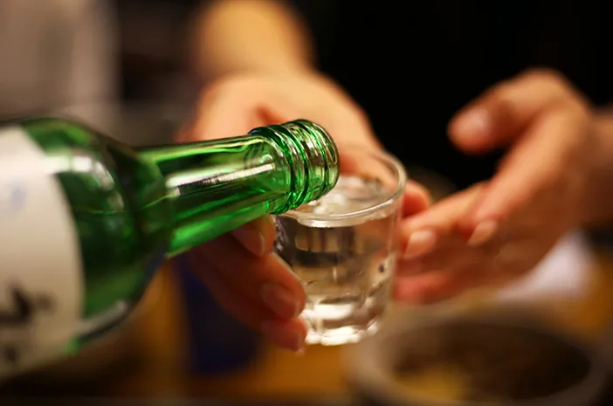
Faktor-Faktor yang Mempengaruhi Penuaan
1
Usia
Penuaan alami terjadi karena bertambahnya usia seseorang.
Lingkungan
2
Faktor lingkungan juga bisa mempengaruhi terjadi penuaan dini atau tidak.
3
Gaya Hidup
Gaya hidup sehat seperti olahraga, diet sehat, dan tidur cukup dapat memperlambat proses penuaan.

Slide 4
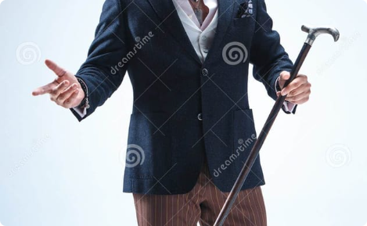
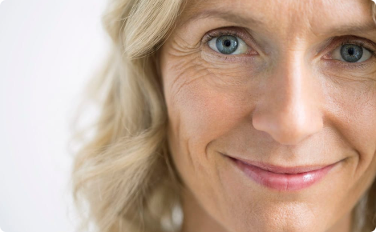
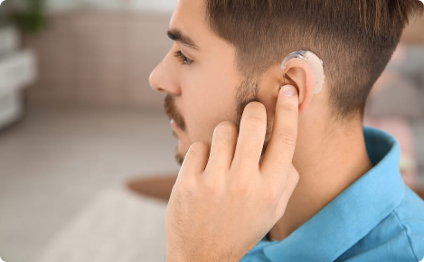
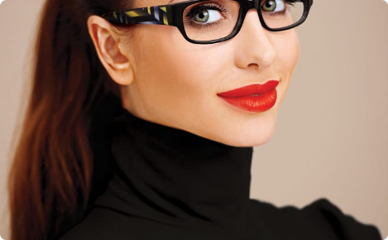
Perubahan Fisik Saat Penuaan
Kehilangan Kekuatan
Perubahan Pada Kulit
Proses penuaan pada otot dapat membuat seseorang kehilangan kekuatan.
Kulit menjadi lebih kering dan kurang elastis.
Penurunan Pendengaran
Perubahan Penglihatan
Kemampuan pendengaran menurun seiring bertambahnya usia.
Penglihatan dapat menurun seiring bertambahnya usia.

Slide 5
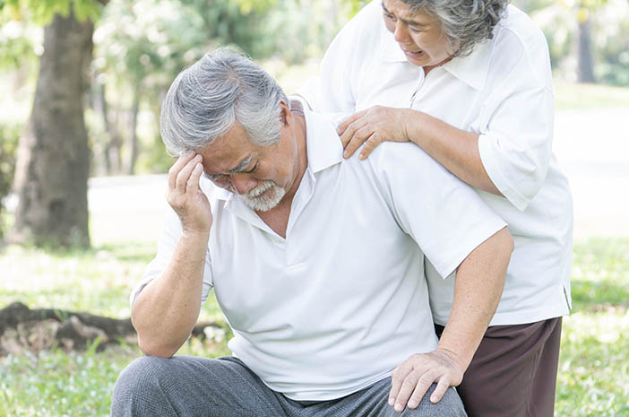
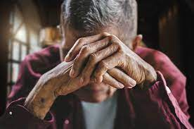
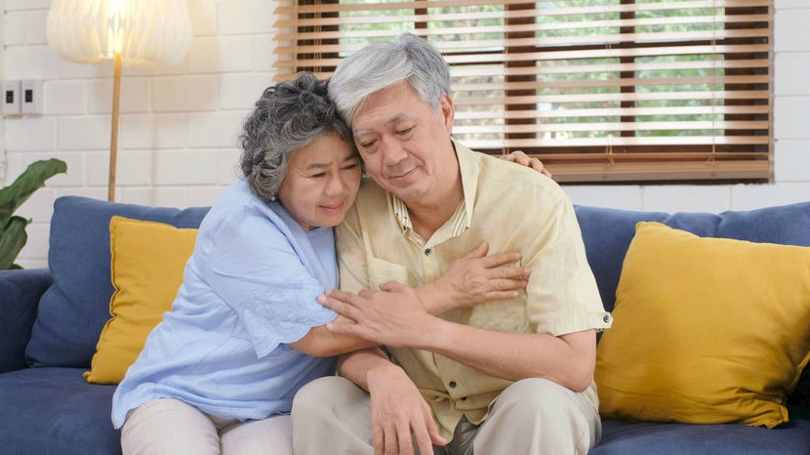
Perubahan Psikologis Saat Penuaan
1
Lupa
2
Emosional
3
Stres
Kemampuan mengingat dan mengambil keputusan juga bisa menurun.
Individu tertentu cenderung mengalami gangguan emosional.
Stres yang dialami ketika penuaan bisa berbeda dengan pada saat masa muda.

Slide 6
Perawatan Gerontik yang Efektif
Perawatan gerontik harus memperhatikan beberapa faktor seperti ketergantungan dan perubahan kondisi fisik dan psikologis pada lansia
Beberapa cara perawatan gerontik yang dapat dilakukan:
Memberikan Nutrisi yang Cukup
Menjaga Kebersihan
Menjaga Kesehatan Mental
Melakukan perawatan kebersihan dan higienitas lingkungan.
Memberikan pendampingan dan dukungan yang dibutuhkan.
Memberikan asupan nutrisi yang sesuai dengan kondisi kesehatan.

Slide 7

Simpulan
Proses penuaan hingga saat ini masih merupakan hal yang alami. Akan tetapi, para perawat perlu memperhatikan berbagai aspek yang terkait dengan perawatan pasien gerontik. Hal ini bertujuan untuk membuat pasien merasa nyaman dan tenang saat menerima perawatan dari para kesehatan.

